Slide 1
Муниципальное Автономное учреждение дополнительного образования
«Детская хореографическая школа «1»
Методическое пособие
по классическому танцу
Позиции рук
в классическом танце
2 класс
Подготовила
преподаватель
Юсова Надежда Владимировна
г. Сургут 2020

Slide 2
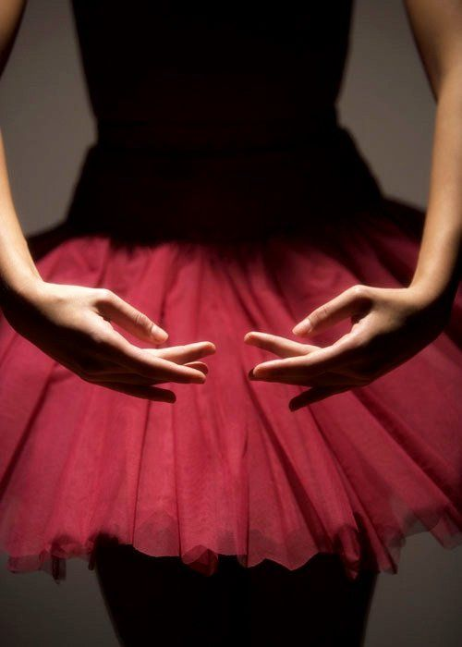
Позиции рук
В классическом танце огромная роль принадлежит рукам. Руки являются одним из основных выразительных средств в балете. Они оказывают активную помощь корпусу и ногам. В классическом танце общеизвестны три позиции рук и подготовительное положение к ним.
Остальные положения рук являются их разновидностью.

Slide 3
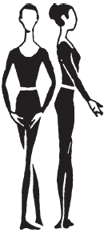
Подготовительное положение
Постановка рук начинается с подготовительного положения.
Руки опущены вниз перед корпусом, не соприкасаясь с ним. Локти направлены в стороны, немного согнуты, образуют овал. Кисти рук закруглены и почти соприкасаются (расстояние между ними равно примерно двум пальцам). Ладони направлены вверх.
Плечи опущены вниз, нельзя их выдвигать, отводить назад или поднимать вверх.

Slide 4
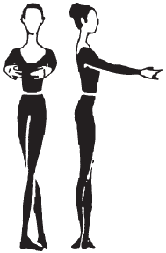
Первая позиция
Первая позиция даёт направление рукам.
Руки подняты перед корпусом на уровне диафрагмы, чуть согнуты в локтях, образуя овал. Ладони обращены к себе. Локти и пальцы на одном уровне. Плечи опущены, кисти рук приближены друг к другу, но не соприкасаются.
Принятая высота уровня рук даёт возможность не закрывать область груди, руки могут поддерживать корпус за счёт напряжения мышц верхней части руки (от плеча до локтя).

Slide 5
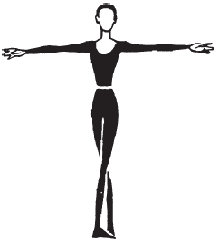
Вторая позиция
Руки раскрыты в стороны на высоте плеч. Плечи, локти и кисти находятся на одном уровне. Локти обращены назад, линия рук дугообразная, ладони повёрнуты к зрителю. Положение пальцев такое же, что в подготовительном положении и I позиции.
Следует хорошо поддерживать локоть напряжением мускулов верхней части руки.
Следить за тем, чтобы руки не уходили назад, а находились немного впереди плеч.

Slide 6
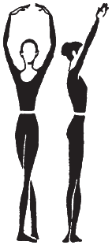
Третья позиция
Руки подняты вверх с округлыми локтями, кисти (ладонями вниз) сближены , как в подготовительном положении и в I позиции, но не соприкасаются и должны быть видимы глазами без поднимания головы.
Недопустимо, чтобы руки находились над головой или заходили за голову.
Следить за тем, чтобы локти не шли вперёд, а кисти рук не опускались.

Slide 7
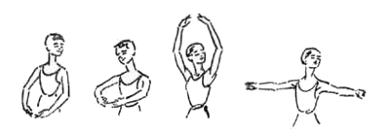
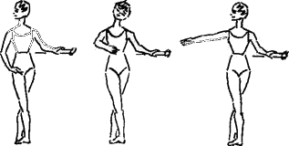
Изучение позиций рук
Позиции рук изучаются на середине зала в следующем порядке : из подготовительного положения руки поднимаются в I позицию, далее переходят в III позицию, а затем раскрываются во II позицию.
Изучение первоначально происходит в медленном темпе с фиксацией положения рук в каждой позиции.
После усвоения трёх позиций рук начинают изучать положение рук во время экзерсиса у палки (держась одной рукой за палку).

Slide 8
Общие замечания
При поднимании и опускании рук, при их переходе на позиции движение начинается от кисти. Особенно активным движение от кистей должно быть при раскрытии рук через I позицию на II и из III позиции на II позицию. При этом овальная линия рук чуть распрямляется , руки становятся выразительнее.

Slide 9

Контрольные вопросы по теме
«Позиции ног в классическом танце»
1. Основные позиции рук в классическом танце. Сколько их?
а) одна
б) три
в) четыре
г) семь
2. Позиции рук первоначально изучаются…
а) на середине зала
б) лицом к преподавателю
в) одной рукой за палку
г) лицом к палке

Slide 10
Будьте внимательны!
3. Какой позиции рук подходит описание: «Руки подняты перед корпусом на уровне диафрагмы, чуть согнуты в локтях, образуя овал. Ладони обращены к себе. Локти и пальцы на одном уровне»?
а) II
б) I
г) подготовительное положение
д) III

Slide 11
Думайте!
4. С чего начинается постановка рук?
а) с подготовительного положения
б) с III позиции
в) с II позиции
г) с I позиции
д) с прыжка

Slide 12
Не торопитесь!
5. Какой позиции рук подходит описание: «Руки опущены вниз перед корпусом, не соприкасаясь с ним. Локти направлены в стороны, немного согнуты, образуют овал. Кисти рук закруглены и почти соприкасаются. Ладони направлены вверх»?
а) I
б) II
в) III
г) подготовительное положение

Slide 13
Вопрос!
6. Какой позиции рук подходит описание: «Руки подняты вверх с округлыми локтями, кисти (ладонями вниз) сближены , но не соприкасаются и должны быть видимы глазами без поднимания головы»?
а) подготовительное положение
б) I
в) II
г) III

Slide 14
Будьте внимательны!
7. С чего начинается движение при поднимании и опускании рук, при их переходе на позиции?
а) с выдоха
б) с кисти руки
в) с плеча
г) с поворота головы

Slide 15
Вопрос!
8. Какой позиции рук подходит описание: «Руки раскрыты в стороны на высоте плеч. Плечи, локти и кисти находятся на одном уровне. Локти обращены назад, линия рук дугообразная, ладони повёрнуты к зрителю»?
а) III
б) I
в) II
г) подготовительное положение

Slide 16
Не торопитесь!
9. Какая роль в классическом танце принадлежит рукам?
а) огромная
б) маленькая
в) никакой
г) средняя

Slide 17
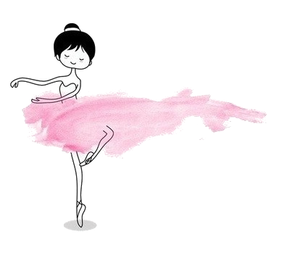
Внимание! Последний вопрос!
10. В каком темпе первоначально происходит изучение позиций рук?
а) в быстром
б) в медленном
в) не имеет значения
г) в весёлом

Slide 18
Список литературы
Костровицкая В., Писарев А. Школа классического танца. – Л.: Искусство, 1976.
Базарова Н., Мей В. Азбука классического танца. - СПб: Планета музыки, 2010
Ваганова А. Я. Основы классического танца. - СПб: Лань, 2007
Источники иллюстраций
www.xliby.ru- интернет-библиотека
http://lib.vkarp.com/
www.liveinternet.ru

